Slide 1
KEMI · KAPITEL 3 · ATOMER OCH GRUNDÄMNEN
Atomens byggnad
Delområde 3.1: partiklar, atommodeller, isotoper och radioaktivitet, labb: svarta lådan
Atomen och dess partiklar · Atommodellernas historia · Isotoper och radioaktivitet · Labb 3.1
Notes:
Presentationen följer grundtexten i kapitel 3, delområde 3.1. Anteckningarna innehåller handledning. Allt material är utkast (beta).

Slide 2
Atomen och dess partiklar
Atomen och dess partiklar
Notes:
Fråga: vilka delar tror ni att en atom har? Samla förslag på tavlan.

Slide 3
Tre partiklar
Partikel | Laddning | Plats
Proton | +1 | Atomkärnan
Neutron | 0 | Atomkärnan
Elektron | −1 | Elektronskalen
Elektronens massa är ungefär en tvåtusendel av protonens och räknas oftast som noll.

Slide 4
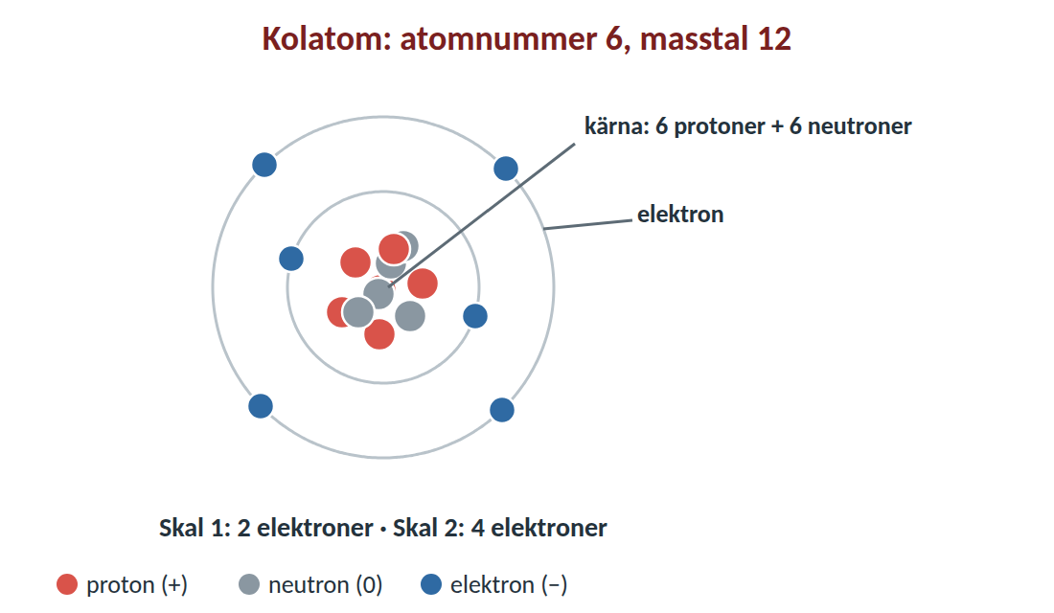
Kolatomen
6 protoner och 6 neutroner i kärnan.
6 elektroner i skal: 2 i första och 4 i andra.
Lika många elektroner som protoner: atomen är neutral.
Notes:
Låt eleverna räkna partiklarna i bilden.

Slide 5
Atomnummer och masstal
1
2
3
Atomnummer
Masstal
Neutroner
Antalet protoner. Avgör vilket grundämne det är.
Protoner + neutroner.
masstal − atomnummer. Exempel: fosfor 31 − 15 = 16.
Låt eleverna räkna natrium (23 − 11 = 12) i par.

Slide 6
Kolla dig själv
KOLLA DIG SJÄLV
Var finns protoner, neutroner och elektroner?
Varför är en atom neutral?
Atomnummer 8 och masstal 16: hur många neutroner?
Notes:
Låt eleverna svara i par eller på whiteboard. Facit finns i lärarversionen av kapitlet.

Slide 7
Atommodellernas historia
Atommodellernas historia
Notes:
Fråga: hur kan man veta hur något osynligt ser ut? Låt eleverna fundera innan ni går vidare.

Slide 8
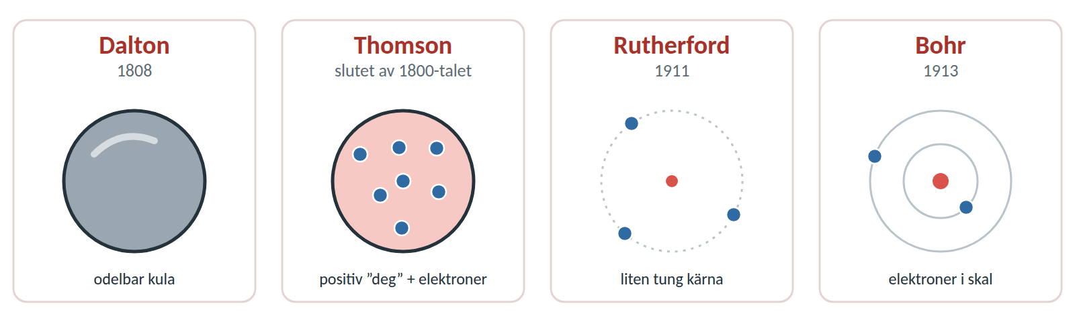
Fyra modeller
Dalton (1808): atomen är en liten kula.
Thomson: positiv laddning med elektroner i, som russin i en kaka.
Rutherford (1911): liten tung kärna.
Bohr (1913): elektroner i skal med bestämd energi.
Notes:
Poängtera att varje modell byggde på vad man kunde mäta då.

Slide 9
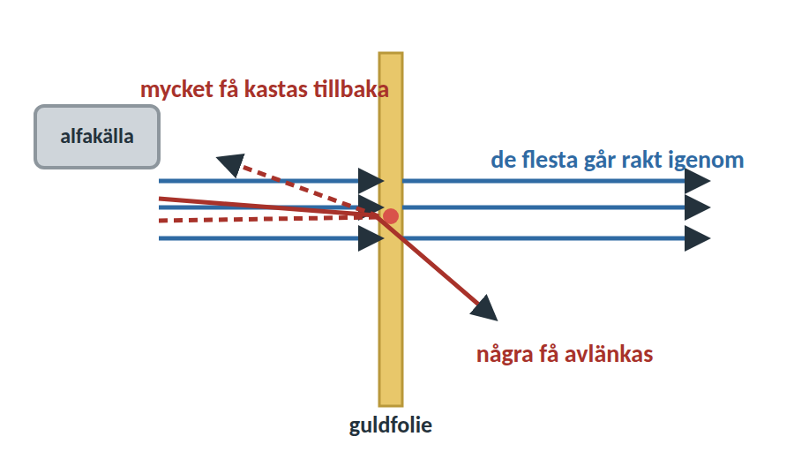
Rutherfords försök
Alfapartiklar sköts mot tunn guldfolie.
De flesta gick rakt igenom, några få avlänkades.
Slutsats: liten, tung, positiv kärna och mestadels tom atom.
Notes:
Fråga vad Thomsons modell skulle förutsagt. Koppla till labben.

Slide 10
Modellernas gränser
1
2
3
Bohr
Skolan
Lärdom
Fungerar bra för väte men inte för atomer med flera elektroner. Ersattes av kvantmekaniken på 1920-talet.
Skalmodellen används eftersom den är enkel och förklarar mycket.
Nya experiment ger nya modeller.

Slide 11
Kolla dig själv
KOLLA DIG SJÄLV
Vad såg man i Rutherfords försök?
Vilken slutsats drog han?
Nämn en begränsning hos Bohrs modell.
Notes:
Låt eleverna svara i par eller på whiteboard. Facit finns i lärarversionen av kapitlet.

Slide 12
Isotoper och radioaktivitet
Isotoper och radioaktivitet
Notes:
Fråga: kan två atomer av samma grundämne vara olika? På vilket sätt?

Slide 13
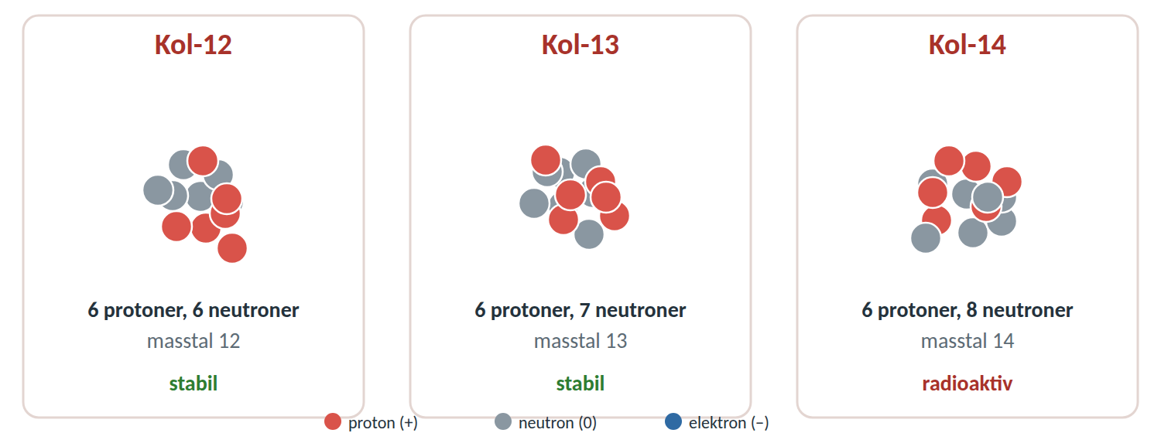
Isotoper av kol
Alla har 6 protoner.
Kol-12: 6 neutroner. Kol-13: 7. Kol-14: 8.
Kol-14 är radioaktivt.
Notes:
Isotoper har samma kemiska egenskaper men olika masstal.

Slide 14
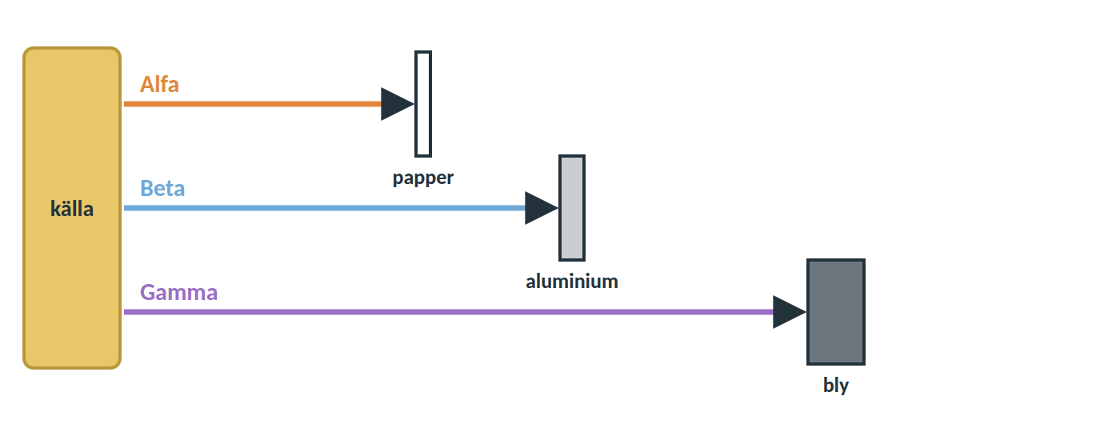
Tre sorters strålning
Alfa stoppas av papper eller hud.
Beta stoppas av aluminium.
Gamma stoppas av bly.
All sådan strålning är joniserande och kan skada celler.
Notes:
Visa att olika strålning kräver olika skydd.

Slide 15
Halveringstid
Tid | Halveringstider | Kvar av 80 g
0 år | 0 | 80 g
10 år | 1 | 40 g
20 år | 2 | 20 g
30 år | 3 | 10 g
Påhittat ämne med halveringstid 10 år. Kol-14 har halveringstiden 5 730 år.

Slide 16
Användning och risker
1
2
3
Användning
Risk
Skydd
Strålbehandling, bilddiagnostik (PET), åldersbestämning med kol-14, kärnkraft.
Strålningen kan skada celler. Tjernobyl och Fukushima är exempel på olyckor.
Korta tiden, öka avståndet, skärma av.

Slide 17
Kolla dig själv
KOLLA DIG SJÄLV
Vad är isotoper?
Vad menas med halveringstid?
Nämn en användning och en risk.
Notes:
Låt eleverna svara i par eller på whiteboard. Facit finns i lärarversionen av kapitlet.

Slide 18
Labb 3.1 Svarta lådan
Labb 3.1: svarta lådan
Notes:
Material: lådor med gömda former, kulor. Förväntat: kulan avlänkas där formen sitter. Låt eleverna rulla från minst tre håll.

Slide 19
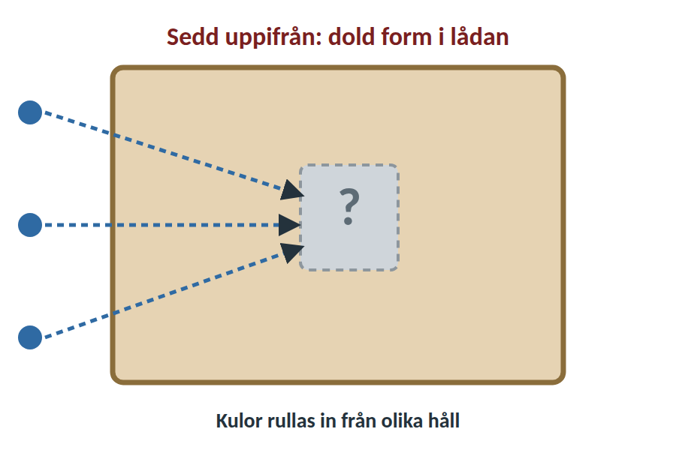
Gör så här
Du får en låda utan att se in i den.
Rulla kulor från olika håll och anteckna.
Rita en gissning på formen.
Kontrollera. Stämde det?
Notes:
Koppla till Rutherford: dra slutsatser om något dolt.

Slide 20
Frågor att svara på
Fråga | Tips
Hur gjorde du din gissning? | Vilka banor var viktigast?
Hur liknar försöket Rutherfords? | Lika och olika.
Hur säker är din slutsats? | Fler försök från fler håll.

